Slide 1
Spring Web Project
PART 1. 2.스프링에 대한 소개

Slide 2
Objectives
스프링의 주요 특징에 대한 이해
제어 역행(Inversion of Control)
의존성 주입(Dependency Injection)
AOP(Aspect Orentied Programming)
트랙잭션(Transaction) 이해

Slide 3
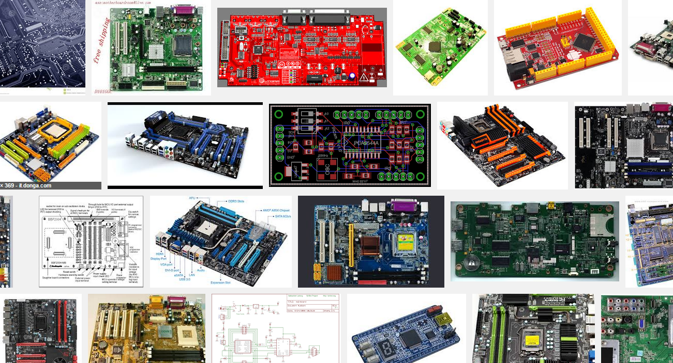
스프링이 인기를 끌게 된 이유
* 프레임워크는 메인보드처럼 시스템을 개발할 수 있도록 한다.

Slide 4
Framework == Main Board
각 부품의 제조사(개발자)
정해진 규격의 제품을 생산하면 호환성이 보장
규격화된 부품들을 이용한 확장성
개발 시간의 단축
소비자(고객)
제품의 안정성 보장
유지보수의 용이함
빠른 시장 진입

Slide 5
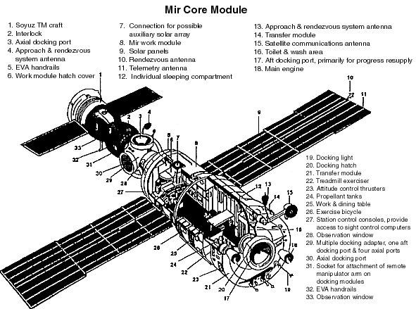
Module화된 개발과 Framework
하나의 제품을 위해서 여러 개의 나누어진 단위 부품 = 모듈(Module)
대량 생산을 위한 기본적인 구성 방식으로 제조업에서 시작 -> IT분야에서도 사용
대부분의 응용 어플리케이션 개발의 경우
프레임워크에 개발된 모듈들을 결합해서 제품을 완성하는 방식

Slide 6
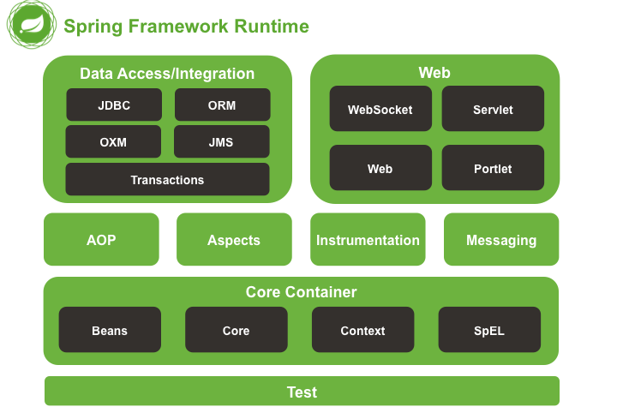

Slide 7
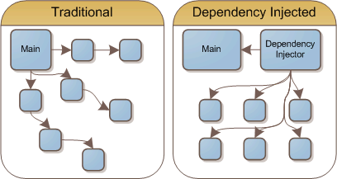
IoC(Inversion of Control)
제어의 역행
개발자가 필요한 코드를 작성, 특정 구조에 포함
작성된 코드는 외부에서 호출되고, 개발자는 전체 흐름에 직접 관여하지 않도록 하는 방식
출처 -https://jonlennartaasenden.wordpress.com/2015/01/13/inversion-of-control-dependency-injection-service-oriented-programming/

Slide 8
Dependency Injection
IoC
Dependency Injection(DI)
Setter Injection
Constructor Injection
Method Injection
Dependency Lookup(DL)

Slide 9
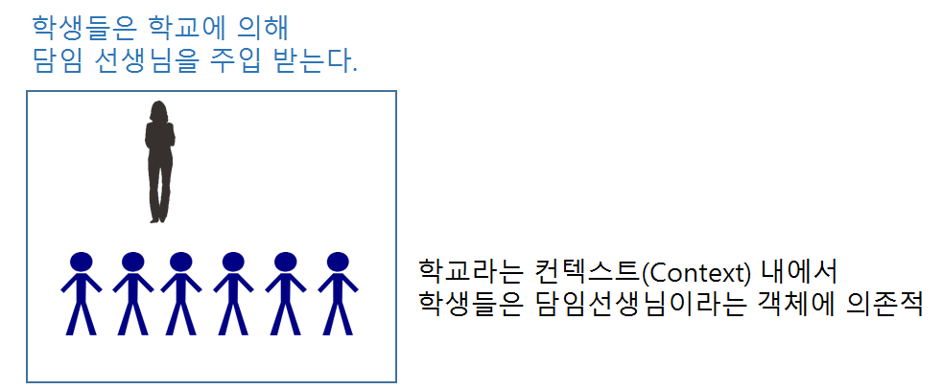
Context라는 용어와 DI
의존성 주입을 하는 데 있어서 객체들의 존재가 필요함
존재하는 객체들은 특정한 힘에 의해 주입되고, 이 주체가 컨텍스트(Context)
스프링에서는 ApplicationContext라는 객체가 존재

Slide 10
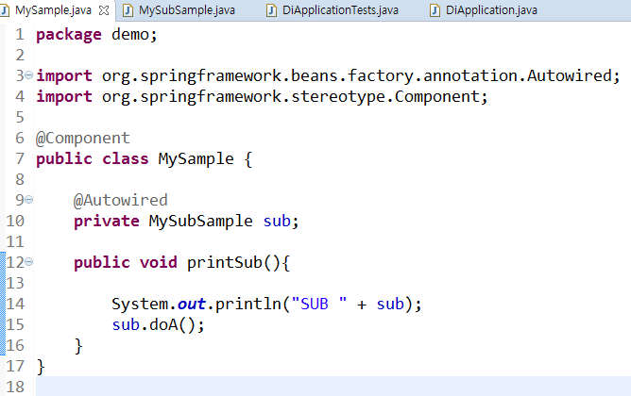
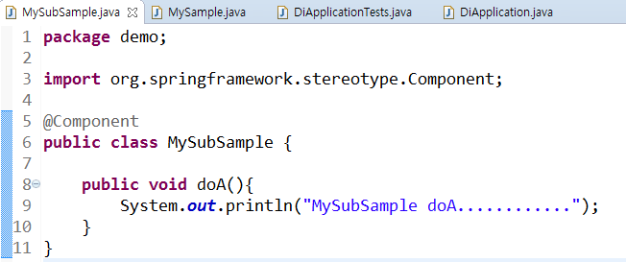
ApplicationContext
객체와 객체의 연결은 스프링이 판단해서
MySample 객체 MySubSample객체의 레퍼런스를 주입(inject)
MySample 객체
sub변수
MySubSample 객체

Slide 11
AOP(Aspect Oriented Programming)
관점 지향 프로그래밍
관심사의 분리 (Seperation of Concerns)
비지니스의 필요 조건은 아니지만 공통적으로 필요한 로직을 관심사로 설정하고 분리
보안, 트랜잭션, 로깅 처리 등이 대표적
간단한 문법적인 장치만으로 AOP가 가능하도록 지원
코드의 수정 없이 코드의 실행에 간섭 혹은 제어가 가능

Slide 12
기타의 특징들
트랜잭션의 관리
웹 MVC구조의 지원
배치 프로그래밍의 지원
REST방식의 개발 지원
데이터 엑세스 지원

